Slide 1


Slide 2
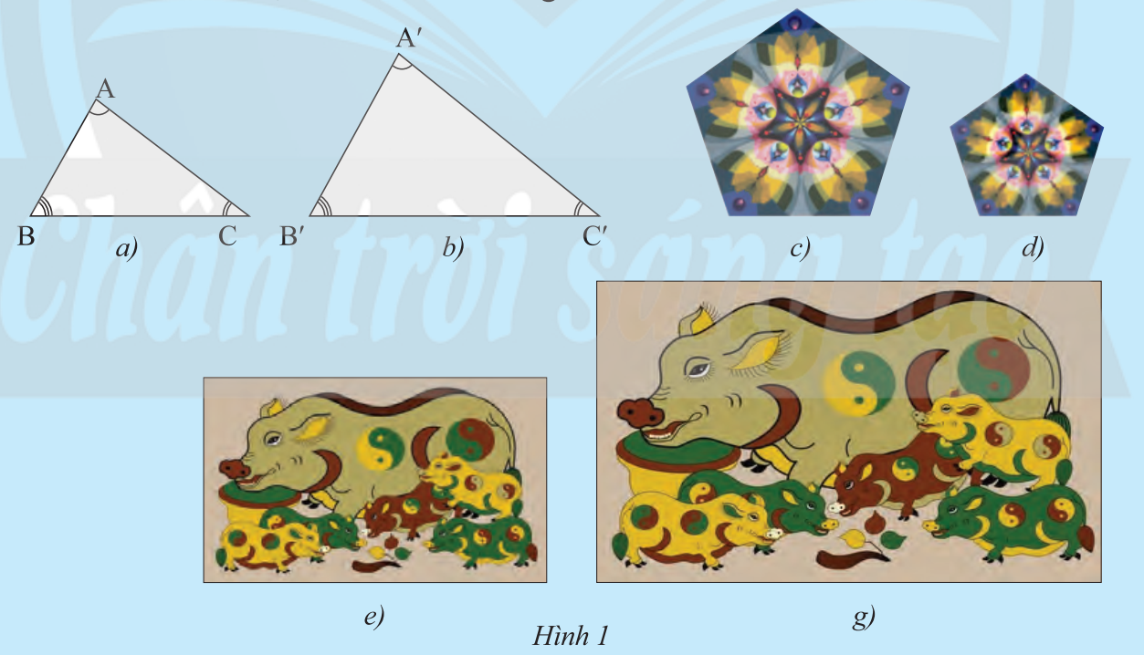
Hãy quan sát hình vẽ
? Hai tam giác có ba cạnh bằng nhau thì hai tam giác đó có bằng nhau hay không ?
Hãy nhận xét hình dạng và kích thước của các cặp hình sau
-Các cặp hình trong hình 1 có hình dạng giống nhau
- Kích thước các hình trong từng cặp khác nhau
Trả lời: Hai tam giác có ba cạnh bằng nhau thì hai tam giác đó bằng nhau
Chú ý: Ở chương này ta chỉ xét các tam giác đồng dạng.

Slide 3
HÌNH HỌC 8
TIẾT PPCT:……
CHƯƠNG 8: HÌNH ĐỒNG DẠNG
BÀI 1: HAI TAM GIÁC ĐỒNG DẠNG
Notes:
3

Slide 4
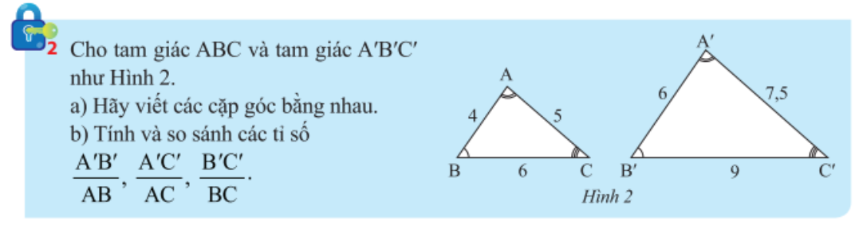
TIẾT 1- Bài 1: HAI TAM GIÁC ĐỒNG DẠNG
Tam giác đồng dạng
Hoạt động nhóm
00:00
03:00
02:59
02:58
02:57
02:56
02:55
02:54
02:53
02:52
02:51
02:50
02:49
02:48
02:47
02:46
02:45
02:44
02:43
02:42
02:41
02:40
02:39
02:38
02:37
02:36
02:35
02:34
02:33
02:32
02:31
02:30
02:29
02:28
02:27
02:26
02:25
02:24
02:23
02:22
02:21
02:20
02:19
02:18
02:17
02:16
02:15
02:14
02:13
02:12
02:11
02:10
02:09
02:08
02:07
02:06
02:05
02:04
02:03
02:02
02:01
02:00
01:59
01:58
01:57
01:56
01:55
01:54
01:53
01:52
01:51
01:50
01:49
01:48
01:47
01:46
01:45
01:44
01:43
01:42
01:41
01:40
01:39
01:38
01:37
01:36
01:35
01:34
01:33
01:32
01:31
01:30
01:29
01:28
01:27
01:26
01:25
01:24
01:23
01:22
01:21
01:20
01:19
01:18
01:17
01:16
01:15
01:14
01:13
01:12
01:11
01:10
01:09
01:08
01:07
01:06
01:05
01:04
01:03
01:02
01:01
01:00
00:59
00:58
00:57
00:56
00:55
00:54
00:53
00:52
00:51
00:50
00:49
00:48
00:47
00:46
00:45
00:44
00:43
00:42
00:41
00:40
00:39
00:38
00:37
00:36
00:35
00:34
00:33
00:32
00:31
00:30
00:29
00:28
00:27
00:26
00:25
00:24
00:23
00:22
00:21
00:20
00:19
00:18
00:17
00:16
00:15
00:14
00:13
00:12
00:11
00:10
00:09
00:08
00:07
00:06
00:05
00:04
00:03
00:02
00:01
Thời gian

Slide 5
TIẾT 1- Bài 1: HAI TAM GIÁC ĐỒNG DẠNG
Tam giác đồng dạng
Giải:
Ta nói hai tam giác trên đồng dạng, vậy hai tam giác là đồng dạng khi nào?

Slide 6
TIẾT 1- Bài 1: HAI TAM GIÁC ĐỒNG DẠNG
Tam giác đồng dạng
Định nghĩa
Δ A’B’C’ gọi là đồng dạng với ΔABC nếu:
Kí hiệu : ΔA’B’C’ ∽ ΔABC
gọi là tỉ số đồng dạng

Slide 7
TIẾT 1- Bài 1: HAI TAM GIÁC ĐỒNG DẠNG
Tam giác đồng dạng
Ví dụ 1 (sgk trang 64)
Ở hình 2, ΔA’B’C’ ∽ ΔABC với tỉ số đồng dạng là bao nhiêu?
Giải
ΔA’B’C’ ∽ ΔABC với tỉ số đồng dạng
Giải:

Slide 8
TIẾT 1- Bài 1: HAI TAM GIÁC ĐỒNG DẠNG
Tam giác đồng dạng
Ví dụ 2. Cho biết ΔMNP ∽ ΔABC
Hãy viết các cặp góc bằng nhau
Cho MN = 15cm, AB = 6cm. Tính tỉ số
Giải
a) Vì ΔMNP ∽ ΔABC nên
b) Vì ΔMNP ∽ ΔABC nên

Slide 9
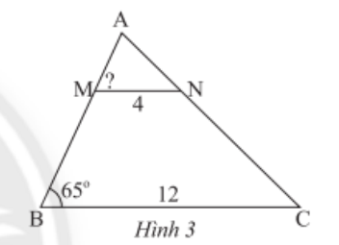
TIẾT 1- Bài 1: HAI TAM GIÁC ĐỒNG DẠNG
Tam giác đồng dạng
Thực hành 1. Quan sát hình 3, cho biết
ΔAMN ∽ ΔABC
Hãy viết tỉ số của các cạnh tương ứng và tính tỉ số đồng dạng
Tính
a) Do ΔAMN ∽ ΔABC ta có:
Giải
b) Vì ΔAMN ∽ ΔABC suy ra:

Slide 10


TIẾT 1- Bài 1: HAI TAM GIÁC ĐỒNG DẠNG
2. Tính chất
Nếu ΔA’B’C’ = ΔABC thì tam giác A’B’C’ có đồng dạng với tam giác ABC không? Tỉ số đồng dạng là bao nhiêu?
Cho ΔA’B’C’ ∽ ΔABC theo tỉ số k thì ΔABC ∽ ΔA’B’C’ theo tỉ số nào?
Giải
Nếu ΔA’B’C’ = ΔABC thì tam giác A’B’C’ đồng dạng với tam giác ABC. Tỉ số đồng dạng là 1
Nếu ΔA’B’C’ ∽ ΔABC theo tỉ số k thì ΔABC ∽ ΔA’B’C’ theo tỉ số

Slide 11
TIẾT 1- Bài 1: HAI TAM GIÁC ĐỒNG DẠNG
2. Tính chất
Tính chất:
- Tính chất 1 : Mọi tam giác đồng dạng với chính nó
- Tính chất 2:
Nếu ΔA’B’C’ ΔABC thì ΔABC ΔA’B’C’.
Tính chất 3:
Nếu ΔA’B’C’ ΔA”B”C” và ΔA”B”C” ΔABC thì ΔA’B’C’ ΔABC.
S
S
S
S
S

Slide 12
TIẾT 1- Bài 1: HAI TAM GIÁC ĐỒNG DẠNG
2. Tính chất
Ví dụ 3. Cho ΔMNP ∽ ΔDEF và ΔDEF ∽ ΔABC,
biết . Tính góc A
Giải
Ta có: ΔMNP ∽ ΔDEF và ΔDEF ∽ ΔABC,
Nên ΔMNP ∽ ΔABC.
Do đó:
VÌ , suy ra

Slide 13
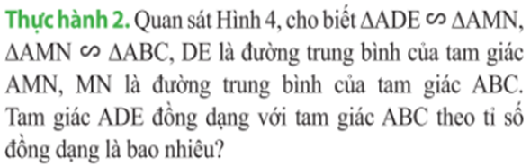
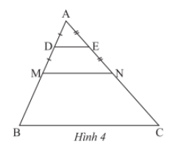
TIẾT 1- Bài 1: HAI TAM GIÁC ĐỒNG DẠNG
2. Tính chất
Hoạt động nhóm cặp đôi
02:00
01:59
01:58
01:57
01:56
01:55
01:54
01:53
01:52
01:51
01:50
01:49
01:48
01:47
01:46
01:45
01:44
01:43
01:42
01:41
01:40
01:39
01:38
01:37
01:36
01:35
01:34
01:33
01:32
01:31
01:30
01:29
01:28
01:27
01:26
01:25
01:24
01:23
01:22
01:21
01:20
01:19
01:18
01:17
01:16
01:15
01:14
01:13
01:12
01:11
01:10
01:09
01:08
01:07
01:06
01:05
01:04
01:03
01:02
01:01
01:00
00:59
00:58
00:57
00:56
00:55
00:54
00:53
00:52
00:51
00:50
00:49
00:48
00:47
00:46
00:45
00:44
00:43
00:42
00:41
00:40
00:39
00:38
00:37
00:36
00:35
00:34
00:33
00:32
00:31
00:30
00:29
00:28
00:27
00:26
00:25
00:24
00:23
00:22
00:21
00:20
00:19
00:18
00:17
00:16
00:15
00:14
00:13
00:12
00:11
00:10
00:09
00:08
00:07
00:06
00:05
00:04
00:03
00:02
00:01
00:00
Thời gian

Slide 14
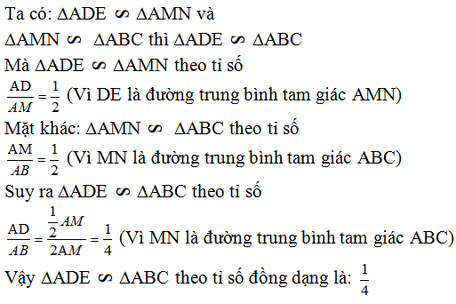
TIẾT 1- Bài 1: HAI TAM GIÁC ĐỒNG DẠNG
2. Tính chất
Giải

Slide 15
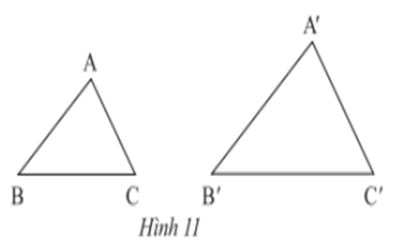
TIẾT 1- Bài 1: HAI TAM GIÁC ĐỒNG DẠNG
Luyện tập
Bài tập 3a).Trong hình 11, cho biết ΔABC ∽ ΔA’B’C’
. Viết tỉ số của các cạnh tương ứng và chỉ ra các cặp
góc tương ứng
Giải
Ta có: ΔABC ∽ ΔA’B’C’
Suy ra:

Slide 16
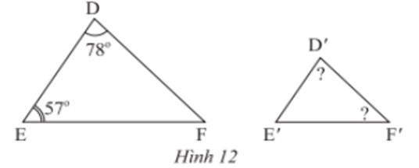
TIẾT 1- Bài 1: HAI TAM GIÁC ĐỒNG DẠNG
Vận dụng
Bài tập 3b).Trong hình 12, cho biết ΔDEF ∽ ΔD’E’F’
Tính số đo
Giải
Ta có:
Vì ΔDEF ∽ ΔD’E’F’ nên

Slide 17
TIẾT 1- Bài 1: HAI TAM GIÁC ĐỒNG DẠNG
Tam giác đồng dạng
Δ A’B’C’ gọi là đồng dạng với ΔABC nếu:
Kí hiệu : ΔA’B’C’ ∽ ΔABC
gọi là tỉ số đồng dạng
2. Tính chất
- Tính chất 1: Mọi tam giác đồng dạng với chính nó.
- Tính chất 2: Nếu ΔA’B’C’ ΔABC thì
ΔABC ΔA’B’C’.
Tính chất 3:
Nếu ΔA’B’C’ ΔA”B”C” và ΔA”B”C” ΔABC thì ΔA’B’C’ ΔABC.
S
S
S
S
S

Slide 18





non
TRÒ CHƠI
Ong
học
việc

Slide 19



CÁCH CHƠI
Học sinh chọn 1 câu hỏi
Học sinh trả lời đúng, nhận được hoa điểm 10

Slide 20




2
TRÒ CHƠI
1
3
4

Slide 21

Hãy chọn câu đúng
Câu 1
0
1
2
3
4
5
6
7
8
9
10
11
12
13
14
15
Đúng rồi
A
Hai tam giác bằng nhau thì đồng dạng
Sai rồi
B
Hai tam giác đồng dạng thì bằng nhau
Sai rồi
C
Hai tam giác bằng nhau thì không đồng dạng
Sai rồi
D
Hai tam giác vuông luôn đồng dạng với nhau

Slide 22
Câu 2
15
0
1
2
3
4
5
6
7
8
9
10
11
12
13
14
Hãy chọn câu đúng
Nếu tam giác ABC đồng dạng với tam giác MNP theo tỉ số k thì tam giác MNP đồng dạng với tam giác ABC theo tỉ số:
Sai rồi
Sai rồi
C.
A.
C
A
Đúng rồi
Sai rồi
D.
B
D

Slide 23
Hãy chọn câu sai
0
1
2
3
4
5
6
7
8
9
10
11
12
13
14
Câu 3
15
Đúng rồi
A
Hai tam giác vuông luôn đồng dạng với nhau
Sai rồi
B
Hai tam giác bằng nhau thì đồng dạng
Sai rồi
C
Hai tam giác đều luôn đồng dạng với nhau.
Sai rồi
Hai tam giác đồng dạng là hai tam giác có tất cả các cặp góc tương ứng bằng nhau và các cặp cạnh tương ứng tỉ lệ
D

Slide 24
Câu 4
15
0
1
2
3
4
5
6
7
8
9
10
11
12
13
14
Cho tam giác ABC đồng dạng với tam giác A’B’C’. Hãy chọn phát biểu sai
Sai rồi
Sai rồi
A.
C.
A
C
Đúng rồi
D.
B
D
B
Sai rồi

Slide 25
Hướng dẫn về nhà:
- Xem lại các kiến thức đã học ở tiết học này
-Xem lại các bài tập đã làm; Làm bài tập 3c sgk trang 65
-Xem trước nội dung phần định lý và các bài tập còn lại

